Slide 1


橘子识别视觉方案（2D）
►
VISION PLAN

Slide 2
目录：
一．项目描述
二．项目验证
三．配置清单
四．逻辑流程
五. 评估结果&注意事项
六．售后服务说明

Slide 3

一．
项目描述
●产品名称：橘子
●识别内容：数量
●产品材质：水果
●产品颜色：橙色
●检测区域(mm*mm)：5000.0 * 300.0
●最小识别特征大小(mm)：2
●最大工作距离(mm)：300
●最小工作距离(mm)：3000
●来料方式：料筐
●识别节拍(pcs/min)：20
●识别时产品运动速度(m/s)：0
●工作距离(mm)：2540
方案布局图

Slide 4

二．
项目验证
参数名称 | 参数值
智能相机型号 | OPT-SCA2-200MC
智能相机类型 | 智能相机
相机接口类型 | GigabitEthernet(1000Mbit/s)
相机像素 | 5440 * 3648
镜头型号 | FA1225A
镜头品牌 | CHIOPT
镜头焦距 | 12mm
镜头接口 | C
A(工作距离) = 2540mm, B(视野宽度) = 1853mm, C(视野长度) = 2763mm
视野图

Slide 5
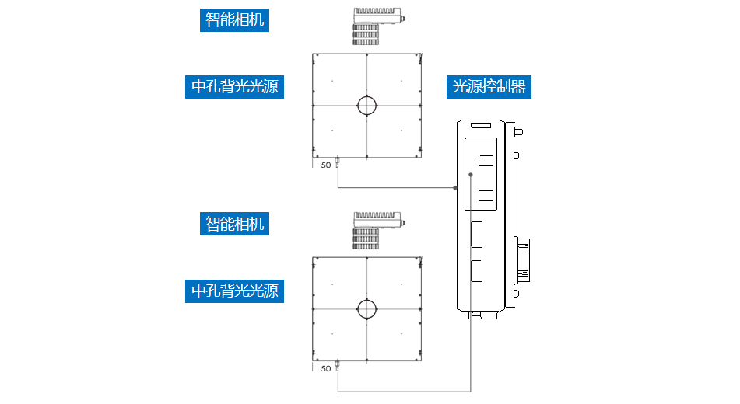
三．
配置清单
系统构成

Slide 6
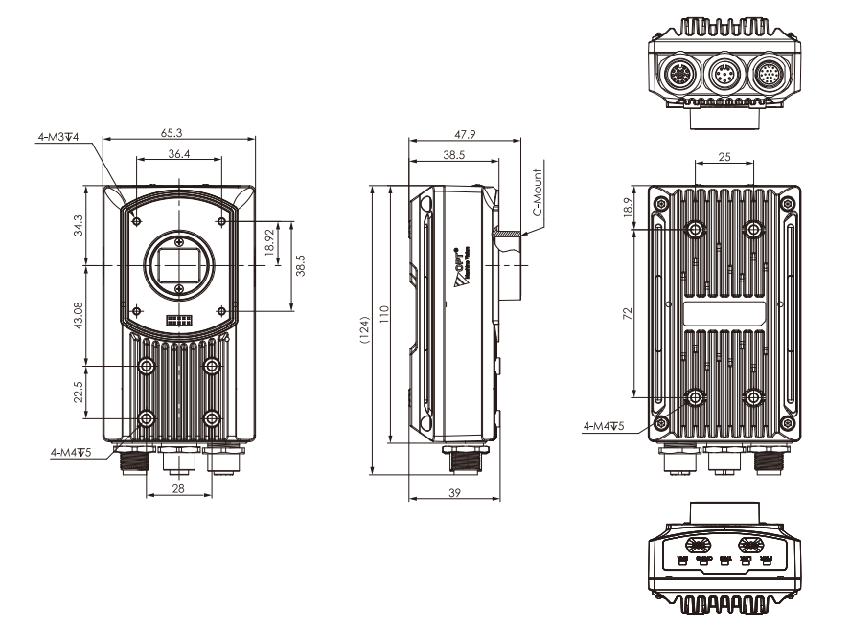
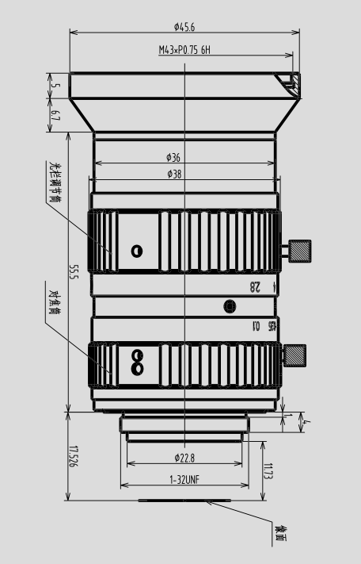
三．
配置清单
尺寸图
相机尺寸图
镜头尺寸图

Slide 7
三．
配置清单
序号 | 名称 | 型号 | 单位 | 数量 | 厂家
1 | 智能相机 | OPT-SCA2-200MC | 台 | 2 | OPT
2 | 镜头 | FA1225A | 个 | 2 | CHIOPT
3 | 光源 | JL-BRC3-800×600 | 个 | 2 | None
4 | 工控机 | - | 台 | 1 | -
5 | 显示器 | - | 台 | 1 | -
6 | 软件 | OPTSCViewer | 套 | 1 | OPT

Slide 8
四．
逻辑流程
逻辑流程
├── 图像采集
│ ├── 相机参数设置：配置相机分辨率以确保最小识别特征（2mm）在300mm工作距离下可清晰成像，设置曝光时间以适应静止状态下的均匀照明
│ └── 光源控制：采用高亮度环形光源确保橙色橘子与料筐背景形成高对比度，启用背光模式消除阴影干扰
├── 预处理
│ ├── 二值化处理：选择手动二值化，设置低阈值为150、高阈值为200以分离橙色橘子与背景
│ ├── 形态学处理：执行3×3核的闭运算（迭代次数2次）消除小孔洞，再进行5×5核的开运算（迭代次数1次）去除噪声
│ └── 边界过滤：启用"忽略靠边界对象"功能，设置距离ROI边缘10像素范围内的Blob自动排除
├── 数量检测
│ ├── 面积筛选：设置最小面积阈值为500像素²（对应2mm直径物体），最大面积阈值为2000像素²（过滤异常大尺寸干扰）
│ ├── 圆度筛选：启用圆度参数，设置范围0.7-1.0以过滤非圆形干扰物（如料筐网格）
│ └── 位置校正：通过检测到的Blob中心坐标动态调整ROI区域，确保料筐移动时检测范围始终覆盖所有橘子
├── 结果处理
│ ├── 数量统计：将筛选后的Blob数量与理论值进行比对，偏差超过±3个时触发报警
│ └── 结果输出：通过变量赋值将检测结果写入全局变量"OrangeCount"，状态变量"DetectStatus"标记合格/不合格
├── 通信处理
│ ├── TCP/IP通信：将检测结果通过Modbus协议发送至PLC，地址寄存器D1000存储数量值，D1001存储状态码
│ └── 状态反馈：当检测失败时通过DIO输出信号触发报警灯闪烁
└── 统计处理
├── 数据记录：每小时导出一次CSV文件，包含时间戳、检测数量、合格率等统计信息
└── 趋势分析：通过数据转换工具计算近24小时平均检测速度，当低于18pcs/min时触发维护提醒

Slide 9
五．
评估结果&注意事项
05 评估结果 & 注意事项
现场环境
相机安装
物料一致性
风险点：现场光照不稳定可能影响橘子与背景的对比度。
解决方案：采用中孔背光源并固定亮度，确保图像采集一致性。
风险点：相机安装角度偏差可能导致部分橘子无法进入视野。
解决方案：使用激光定位辅助安装，确保相机光轴垂直于检测面。
风险点：不同批次橘子颜色深浅不一，可能影响二值化分割效果。
解决方案：在软件中启用自适应阈值功能，根据实时图像自动调整二值化参数。

Slide 10
六．售后服务说明
该设备上线后使用初期，我们会派专人进行全程跟踪：
处理解决可能发生的设备异常；
对现场人员进行培训指导。
设备交付后：售后服务一年。
若客户提出设备升级需求，我们会及时为您提供升级新方案。
联系我们：
邮箱：image@ytzrtx.com
电话：0535-2162897
地址：烟台致瑞图像技术有限公司

Slide 11
THANKS

